Slide 1
проф. д-р Павел Бойчев КИТ-ФМИ-СУ 2022
Тема №10
Решения на задачите

Slide 2
Решение №1
Избор на предна/задна камера
Информация има избор на камера има тук: developer.mozilla.org/en-US/docs/Web/API/MediaDevices/getUserMedia
Избор на предна камера: video:{facingMode:"user"} video:{facingMode:{exact:"user"}}

Slide 3
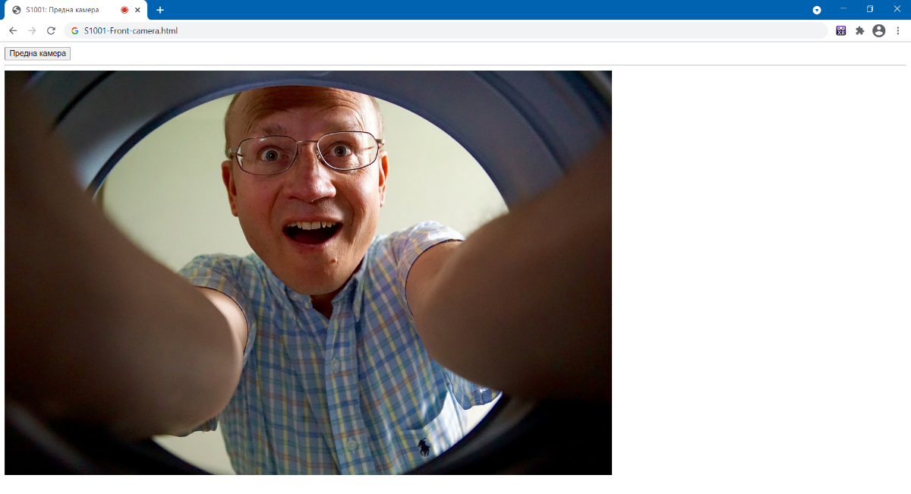
Резултат
При избиране на предна камера

Slide 4
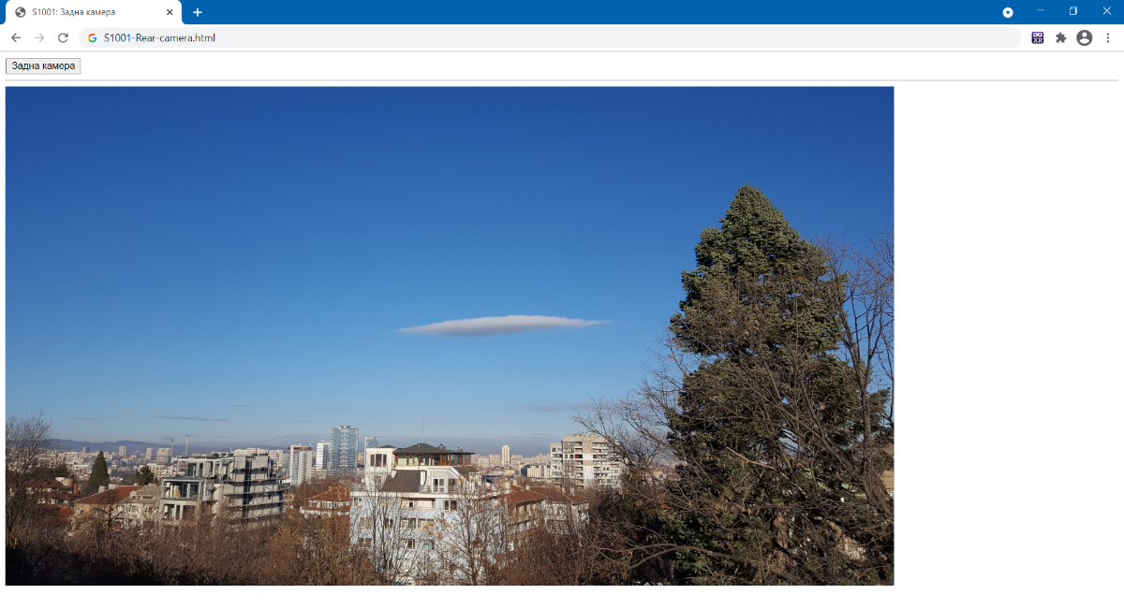
При избор на задна камера, вместо user трябва опцията facingMode да е environment

Slide 5
Решение №2
Черно-бяла снимка
Скриване на видеото може да е чрез CSS с display: none на тага <video>…
Но е избранo програмно (ръчно) създаване на видео, без HTML елемент, чрез метода createElement('video')
Пускането на видео е с video.play()

Slide 6
Вземане на кадър
Не се знае кога ще тръгне видеото (това става асинхронно), за да вземем кадър
Слушаме за събитието onplaying, което се активира при тръгване на видеото
Черно-бял образ
Могат да се променят реалните данни, но това беше в лекцията
Тук е със CSS стил с filter и grayscale, без да се променят данните

Slide 7
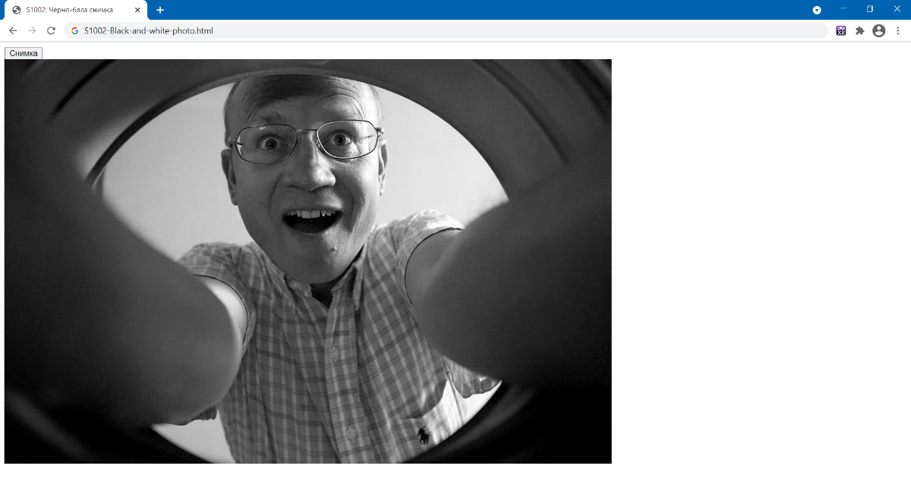
Резултат
Черно-бяла моментна снимка от камерата

Slide 8
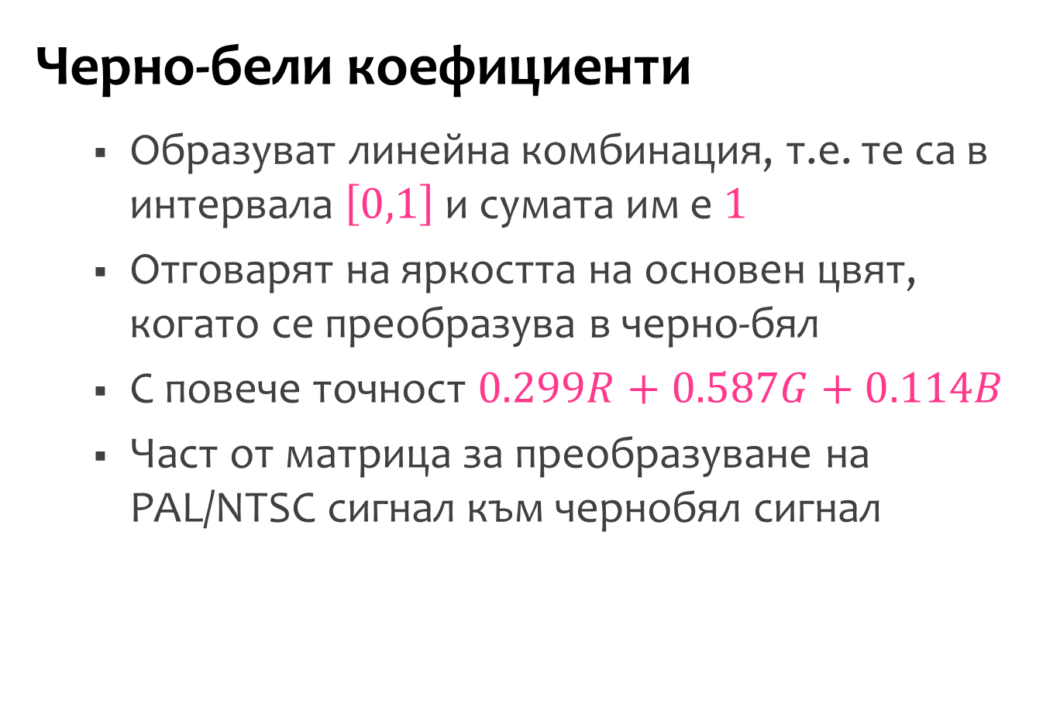
Решение №3
Черно-бели коефициенти
Образуват линейна комбинация, т.е. те са в интервала $\left[0,1\right]$ и сумата им е $1$
Отговарят на яркостта на основен цвят, когато се преобразува в черно-бял
С повече точност $0.299R+0.587G+0.114B$
Част от матрица за преобразуване на PAL/NTSC сигнал към чернобял сигнал

Slide 9
Информация
Примерно на en.wikipedia.org/wiki/Grayscale
Или на www.kdnuggets.com/2019/12/convert-rgb-image-grayscale.html

Slide 10
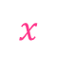
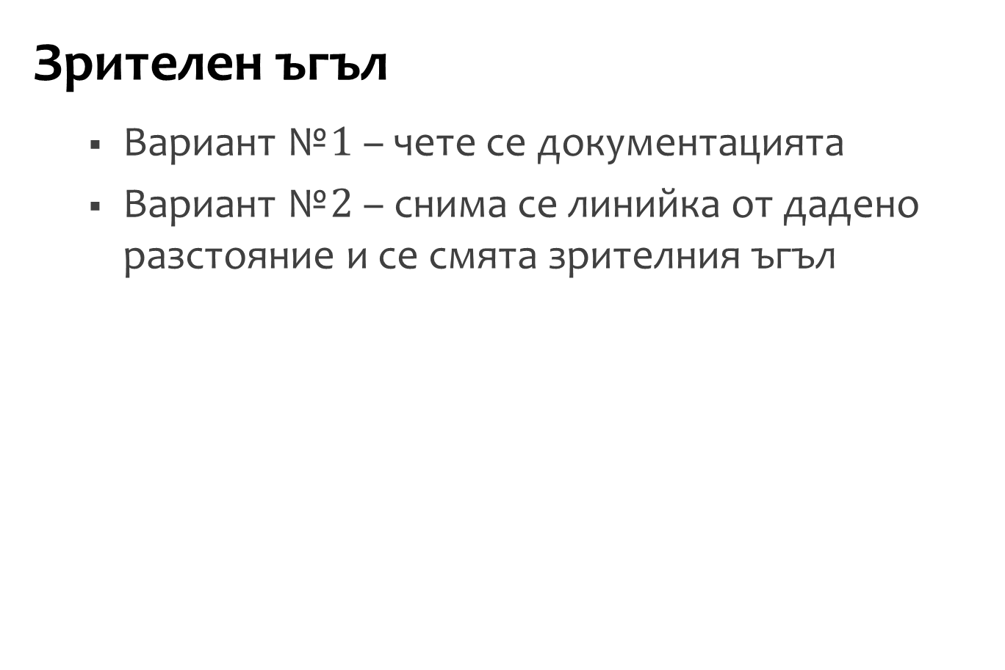
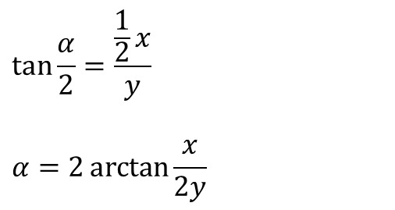
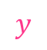
Решение №4
Зрителен ъгъл
Вариант №$1$ – чете се документацията
Вариант №$2$ – снима се линийка от дадено разстояние и се смята зрителния ъгъл

$$\tan{\frac{α}{2}}=\frac{\frac{1}{2}x}{y}$$
$$α=2\arctan{\frac{x}{2y}}$$
α
$$x$$
$$y$$

Slide 11
Решение №5
Виола-Джоунс-Хаар
Помощна функция getPixel, която връща черно-бяла стойност – осветеност на пиксел
Функция setPixel, която оцветява пиксел
Функцията sum намира сумата от осветеностите на пикселите (с груба сила)
Функцията mark рисува цветни контури около зоните

Slide 12
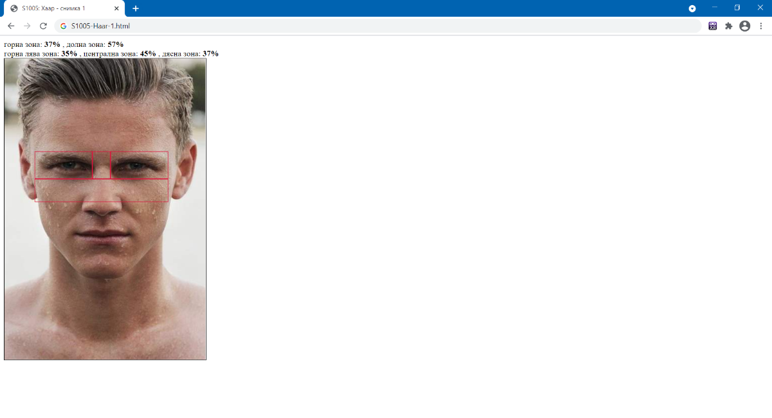
Резултат
Границите на зоните са определени ръчно в GIMP, но може и с налучкване

Slide 13
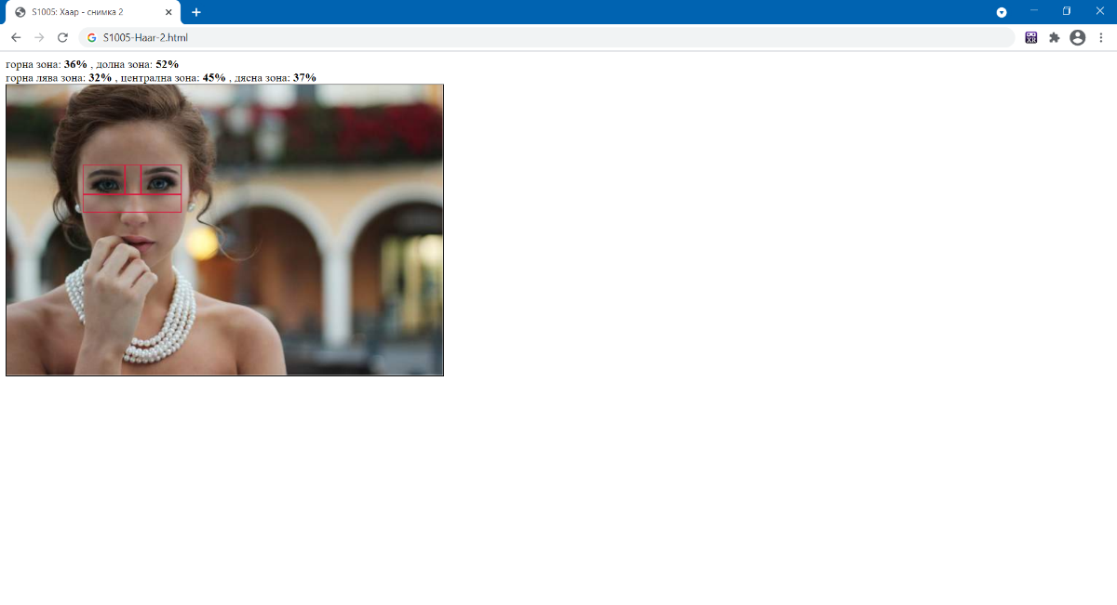
При различните лица зоните са на различно място, но относителните им размери и пропорции са подобни

Slide 14
Решение №6
Видео и pico.js
Избраното видео е от www.pond5.com/stock-footage/item/46027488-charlie-chaplin-kid-auto-races-venice-1914
Разпознаването трябва да е в цикъл и да се повтаря периодично
Това води до няколко промени в кода спрямо вариант с разпознаване от снимка

Slide 15
Промени
Без vax.js тряба анимационният цикъл да се управлява с requestAnimationFrame
Всички независещи от цикъла данни са изнесени извън него, напр. създаването на масива за image.pixels с Uint8Array
Функцията grayscale пише в наличния масив, без да създава всеки път нов масив
Размерите на видеото са смалени със scale, за по-малко данни за обработване на всеки кадър

Slide 16
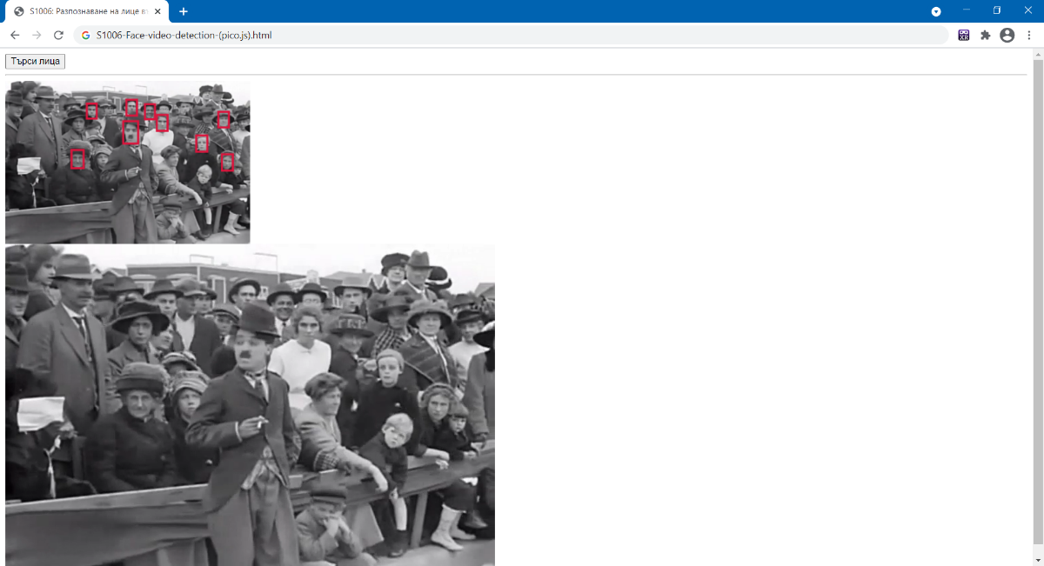
Резултат
Някои лица ту се разпознават, ту не се разпознават, според ориентацията им

Slide 17
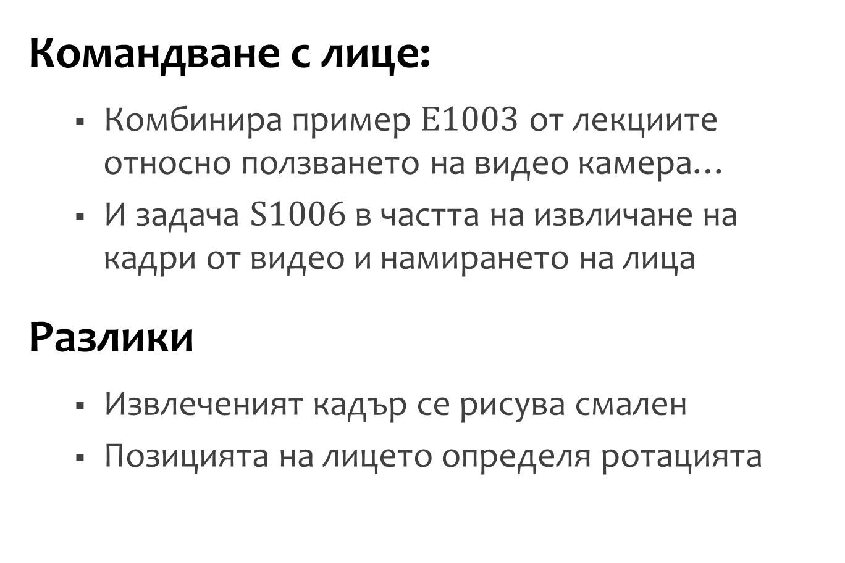
Решение №7*
Командване с лице:
Комбинира пример $E1003$ от лекциите относно ползването на видео камера…
И задача $S1006$ в частта на извличане на кадри от видео и намирането на лица
Разлики
Извлеченият кадър се рисува смален
Позицията на лицето определя ротацията

Slide 18
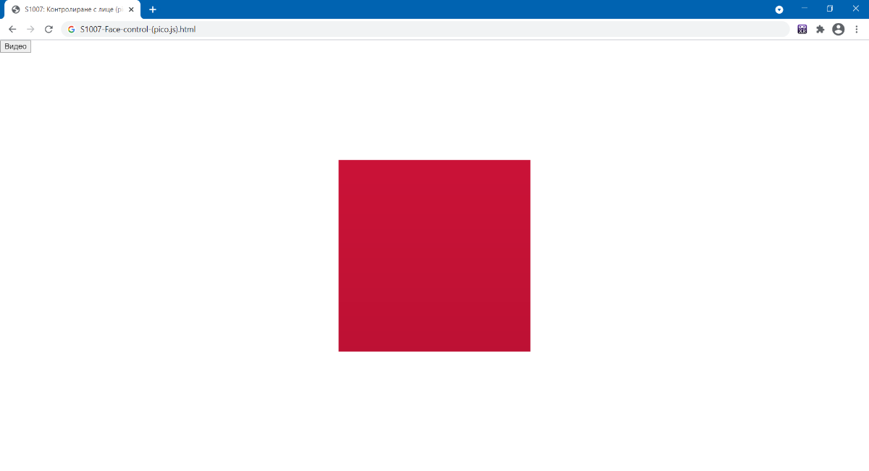
Резултат
Червеният цвят е при неразпознато лице, иначе е зелен цвят

Slide 19
Решение №8*
Видео и tracking.js
С тази библиотека не следим кадрите, а само слушаме събитието track
Елементът <canvas> е прозрачен и е насложен върху <video> чрез CSS свойствата display, position, top, left и z-index
Плътни правоъгълници се рисуват с fillRect, а прозрачността им е с globalAlpha

Slide 20
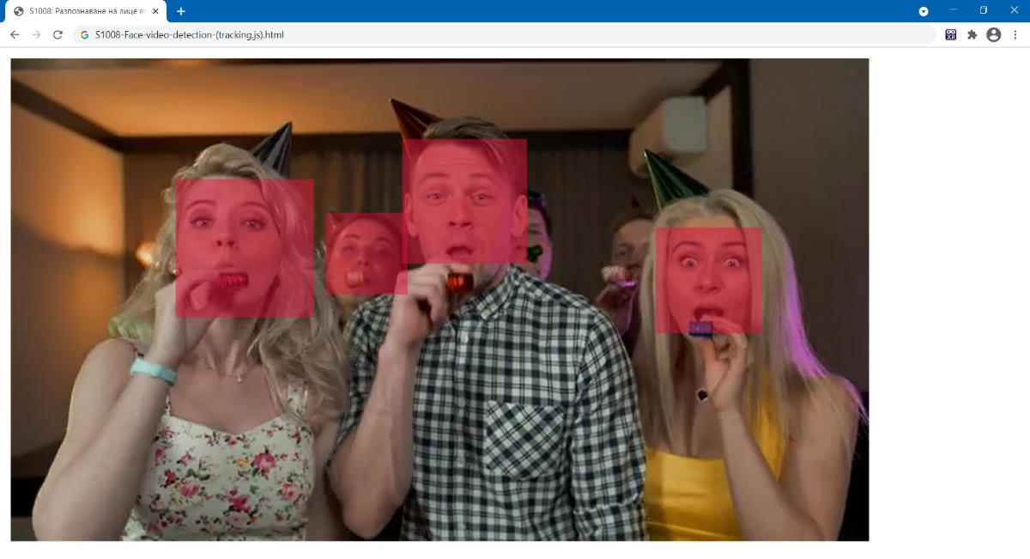
Резултат

Slide 21
Решение №9**
НЛО
Формата на НЛО-тата е със сплайн крива SplineCurve от 8 точки, завъртяна около ос
Не е чепик

Slide 22
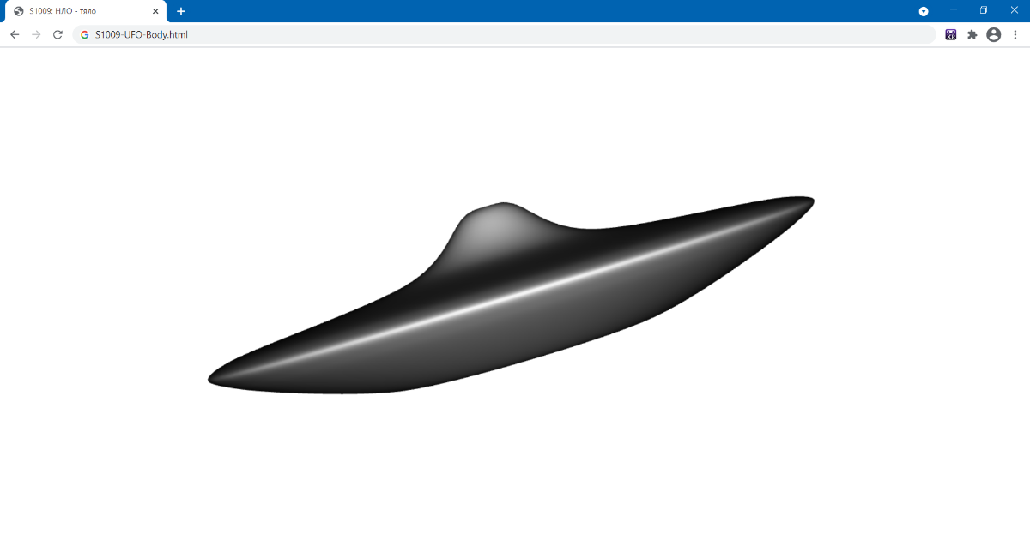
Резултат
Не е класически вид, но образът ѝ ще е малък и ще мине бързо – няма да видим дефектите

Slide 23
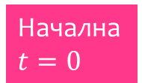
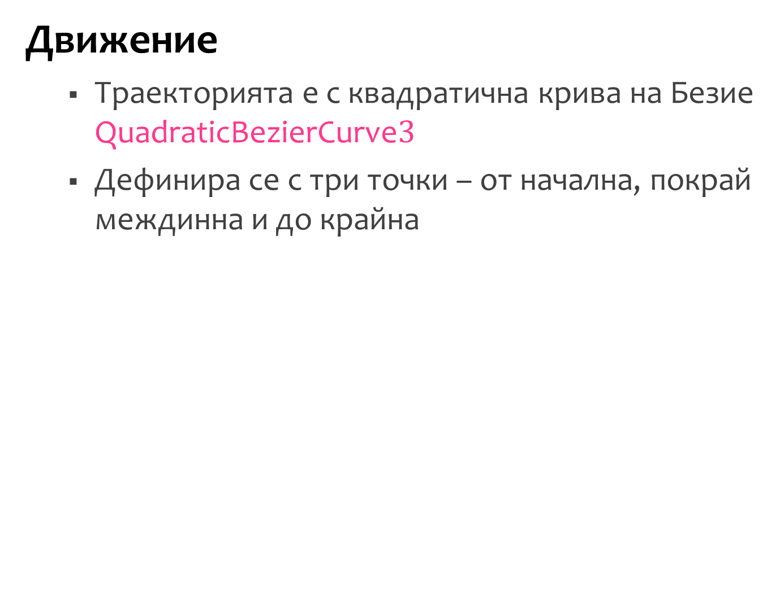
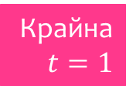
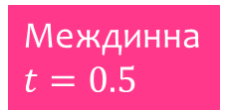
Движение
Траекторията е с квадратична крива на Безие QuadraticBezierCurve$3$
Дефинира се с три точки – от начална, покрай междинна и до крайна
Начална $t=0$
Крайна $t=1$
Междинна $t=0.5$

Slide 24
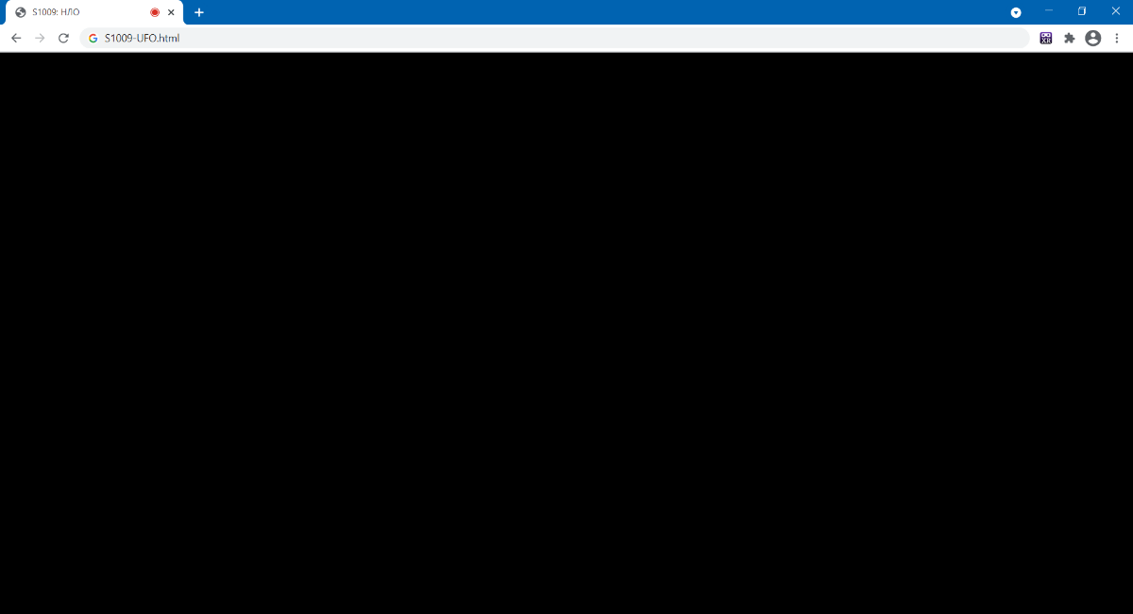
Пускане на лаптоп
Без видео и без жироскоп

Slide 25
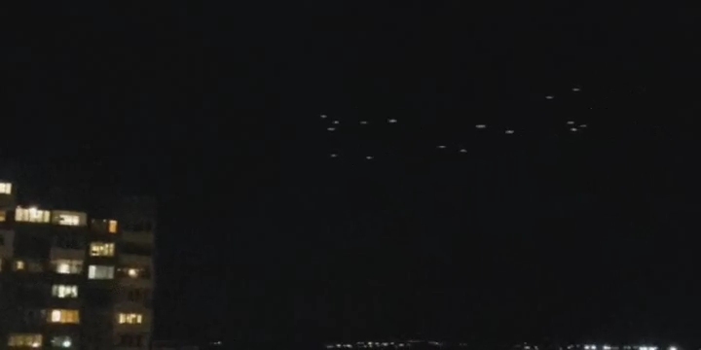
Реален тест през смартфон
Без фокусиране, с треперене, ниско качество

Slide 26
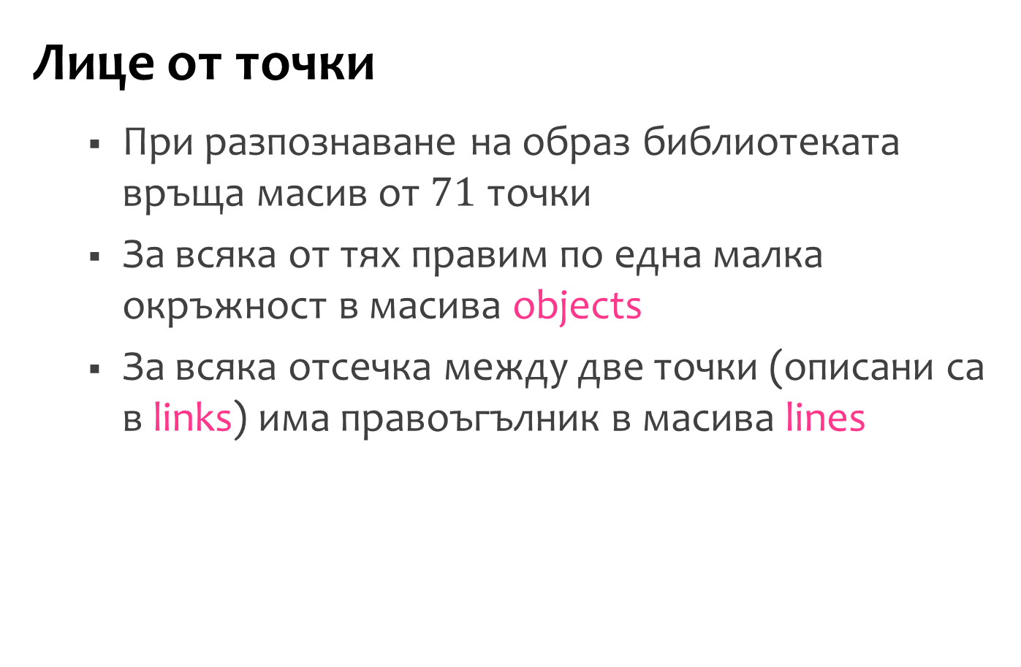
Решение №10**
Лице от точки
При разпознаване на образ библиотеката връща масив от $71$ точки
За всяка от тях правим по една малка окръжност в масива objects
За всяка отсечка между две точки (описани са в links) има правоъгълник в масива lines

Slide 27
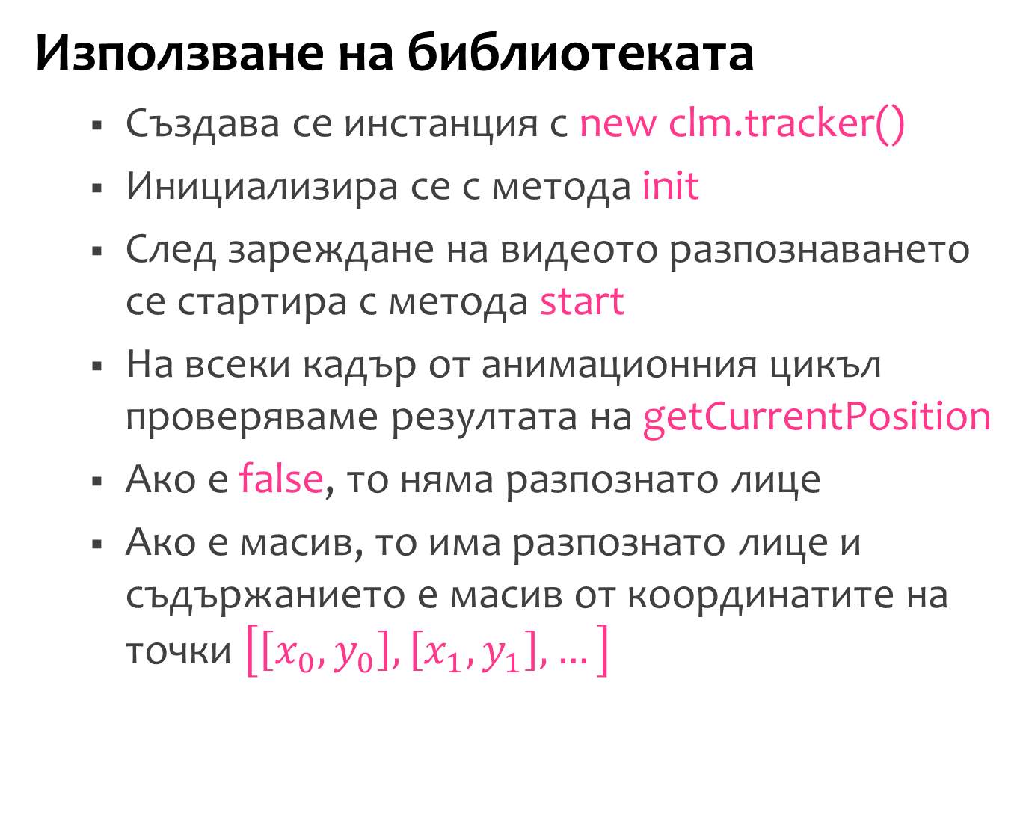
Използване на библиотеката
Създава се инстанция с new clm.tracker()
Инициализира се с метода init
След зареждане на видеото разпознаването се стартира с метода start
На всеки кадър от анимационния цикъл проверяваме резултата на getCurrentPosition
Ако е false, то няма разпознато лице
Ако е масив, то има разпознато лице и съдържанието е масив от координатите на точки $\left[\left[x_{0},y_{0}\right],\left[x_{1},y_{1}\right],…\right]$

Slide 28
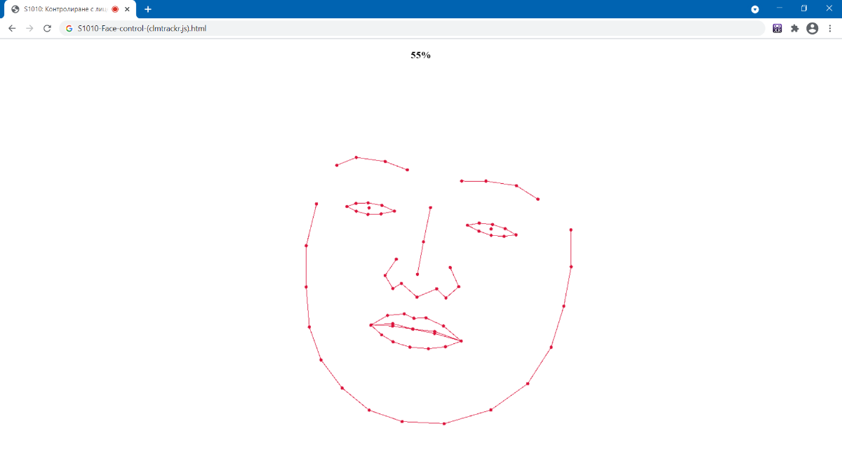
Резултат
Показва се и резултатът на метода getScore като процент (каквото и да значи)

Slide 29
Край

